Slide 1
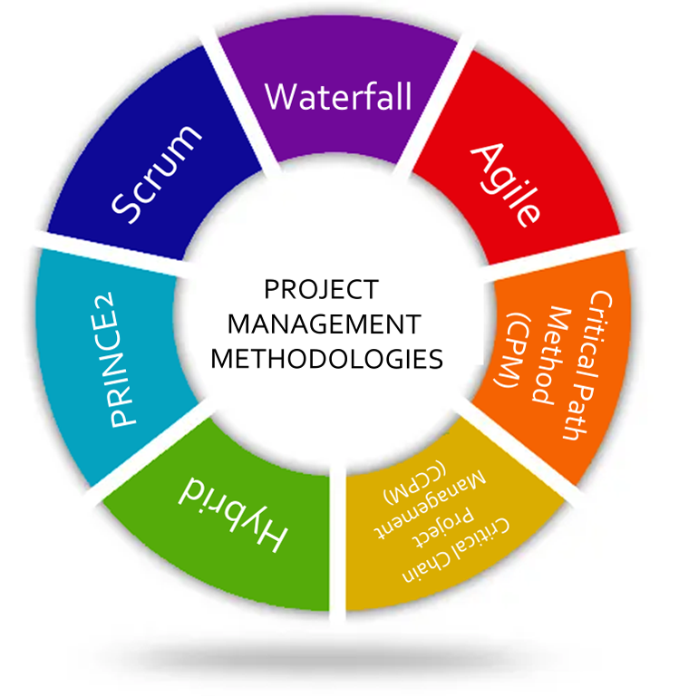
Chapter 4 Software Project Management
Assit.prof. Juthawut Chantharamalee
Curriculum of Computer Science
Faculty of Science and Technology, Suan Dusit University

Slide 2
Outline of this presentation
1. การบริหารโครงการผลิตซอฟต์แวร์
2. กิจกรรมในการบริหารโครงการ
3. การวางแผนโครงการ
4. การจัดตารางงานโครงการ
5. กุญแจสู่ความสำเร็จในการบริหารโครงการ

Slide 3
การบริหารโครงการผลิตซอฟต์แวร์
การวิศวกรรมระบบ (System Engineering) เป็นองค์ประกอบหนึ่งของวิศวกรรมซอฟต์แวร์การผลิตซอฟต์แวร์ที่มีขนาดใหญ่จำเป็นต้องจัดทำโครงการ (Project) โครงการต้องมีผู้ดูแล ติดตาม ควบคุม และสั่งการดำเนินงานของทีมงานอย่างใกล้ชิด “ผู้จัดการ/ผู้บริหารโครงการ (Project Manager)”

Slide 4
วัตถุประสงค์การบริหารโครงการผลิตซอฟต์แวร์
1. เพื่อส่งมอบ (Delivery) ซอฟต์แวร์ให้ได้ทันเวลา
2. ซอฟต์แวร์ที่ผลิตมีคุณภาพ (Quality)
3. ตรงตามความต้องการของลูกค้าอย่างแท้จริง
4. โดยใช้ต้นทุน (Cost) ไม่มากกว่าที่วางแผนไว้
ลักษณะงานดังกล่าว เรียกว่า การบริหารโครงการผลิตซอฟต์แวร์ (Software Project Management)
หัวใจสำคัญของความสำเร็จในการผลิตซอฟต์แวร์ คือ “การบริหารโครงการ”

Slide 5
โครงการ (Project)
หมายถึง การดำเนินกิจกรรมตามแผนงานที่ไดจัดทำขึ้น โดยแต่ละกิจกรรมจะมีวันเริ่มต้นและสิ้นสุด เพื่อบรรลุเป้าหมายหรือวัตถุประสงค์ที่กำหนดไว้ ภายใต้ระยะเวลา ทรัพยากร และงบประมาณที่กำหนด
โครงการต้องมีลักษณะสำคัญ
1. มีวัตถุประสงค์ที่ชัดเจน
2. มีระยะเวลาเริ่มต้นและสิ้นสุด
3. ประกอบไปด้วยกลุ่มของงาน (Task)
4. ดำเนินงานภายใต้เงื่อนไขของเวลา (Time)
5. ต้นทุน (Cost) และคุณภาพ (Quality)

Slide 6
โครงการมีลักษณะเป็นแบบชั่วคราว คือ เกิดขึ้นและสิ้นสุดลงในช่วงเวลาใดเวลาหนึ่ง ขึ้นอยู่กับความซับซ้อน ความยากง่ายและประเภทของโครงการ ซึ่งโครงการ จำเป็นต้องอาศัยการจัดการการดำเนินงานและทรัพยากรให้มีประสิทธิภาพมากที่สุด คือ “การบริหารโครงการ”
การบริหารโครงการ (Project Management) หมายถึง การประยุกต์ใช้องค์ความรู้ ทักษะ เครื่องมือ และเทคนิค เพื่อดำเนินกิจกรรมตามความต้องการของโครงการให้บรรลุวัตถุประสงค์ที่กำหนดไว้
โครงการ --> โครงการผลิตซอฟต์แวร์ (Software Project)

Slide 7
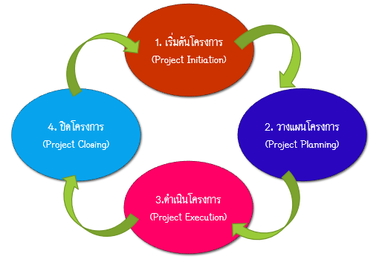
วงจรชีวิตของโครงการ
ตลอดช่วงอายุของโครงการจะมีทั้งหมด 4 ระยะ ได้แก่
1. ระยะเริ่มต้นโครงการ (Project Initiation)
2. ระยะวางแผนโครงการ (Project Planning)
3. ระยะดำเนินโครงการ (Project Execution)
4. ระยะปิดโครงการ (Project Closing)

Slide 8
1. ระยะเริ่มต้นโครงการ (Project Initiation)
ระยะนี้จะเริ่มหลังจากคัดเลือกโครงการที่เหมาะสมที่สุด ทีมงานที่รับผิดชอบต้องเริ่มต้นโครงการด้วยการกำหนดขอบเขตและขนาดของโครงการกำหนดกิจกรรมหรืองานที่ต้องทำในแต่ละขั้นตอนของการผลิตซอฟต์แวร์

Slide 9
2. ระยะวางแผนโครงการ (Project Planning)
เป็นระยะที่ผู้บริหารโครงการมีการกำหนดกิจกรรมในแต่ละขั้นตอนของการผลิตซอฟต์แวร์อย่างชัดเจน ประมาณการใช้ทรัพยากรต่าง ๆ เช่น ต้นทุน เวลา แรงงาน โดยที่ผู้บริหารโครงการจะต้องจัดตารางเวลา ประเมินความเสี่ยง และกิจกรรมอื่น ๆ ที่เกี่ยวข้องด้วย

Slide 10
3. ระยะดำเนินโครงการ (Project Execution)
เป็นระยะที่ทีมงานดำเนินกิจกรรมการผลิตซอฟต์แวร์ตาม Schedule ผู้บริหารโครงการจะต้องมีการติดตามการทำงาน ดูแล สั่งการ และควบคุมการทำงานของลูกทีม ผู้บริหารโครงการต้องติดตามการเปลี่ยนแปลงที่เกิดขึ้นในระหว่างการดำเนินงาน ผู้บริหารต้องหาแนวทางในการแก้ปัญหาที่เกิดขึ้นเนื่องจากผลกระทบของการเปลี่ยนแปลงในระหว่างการดำเนินงาน ต้องมีการรายงานความคืบหน้าของโครงการให้ผู้มีอำนาจได้รับทราบ

Slide 11
4. ระยะปิดโครงการ (Project Closing)
เป็นระยะสุดท้ายของการบริหารโครงการเป็นการดำเนินงานหลังจากติดตั้งระบบซอฟต์แวร์เพื่อใช้งานเสร็จสิ้นระยะปิดโครงการจะดำเนินงานในช่วงการบำรุงรักษาระบบ (Maintenance) ของกระบวนการผลิตซอฟต์แวร์การปิดโครงการมี 2 ลักษณะ
1. การปิดโครงการด้วยความสำเร็จ
2. การปิดโครงการเนื่องจากความล้มเหลว

Slide 12
ความยากของการบริหารโครงการผลิตซอฟต์แวร์
1. ซอฟต์แวร์เป็นผลิตภัณฑ์ที่จับต้องไม่ได้
2. กระบวนการผลิตซอฟต์แวร์ไม่มีมาตรฐานที่แน่นอน เพราะกระบวนการผลิตซอฟต์แวร์ถูก
ปรับปรุงให้เหมาะสมกับสภาพแวดล้อมในการผลิตซอฟต์แวร์
3. โครงการผลิตซอฟต์แวร์ขนาดใหญ่ย่อมมีลักษณะพิเศษแตกต่างกัน
4. ความต้องการในการผลิตซอฟต์แวร์เป็นวัตถุดิบที่ไม่สามารถจับต้องได้
5. ความต้องการของลูกค้าเปลี่ยนแปลงอยู่เสมอ

Slide 13
กิจกรรมในการบริหารโครงการ
1. การเขียนข้อเสนอโครงการ (Proposal Writing)
2. การวางแผนและจัดตารางงานโครงการ (Project Planning and Scheduling)
3. การประมาณต้นทุนโครงการ (Cost Estimation)
4. การติดตามและทบทวนโครงการ (Project Monitoring and Review)
5. การคัดเลือกและประเมินบุคลากร
6. การเขียนและนำเสนอรายงาน

Slide 14
1. การเขียนข้อเสนอโครงการ (Proposal Writing)
สิ่งแรกที่ต้องทำคือ เขียนข้อเสนอโครงการ (Project Proposal) การเขียนข้อเสนอโครงการเป็นขั้นตอนที่สำคัญ กระประมูลหรือขออนุมัติจะสำเร็จลุล่วงหรือไม่ขึ้นอยู่กับข้อมูลในข้อเสนอโดยข้อมูล ประกอบไปด้วย
1. วัตถุประสงค์ (Objective) ของโครงการ
2. การประมาณการต้นทุนและตารางงาน
3. วิธีการดำเนินงาน และประโยชน์ที่จะได้รับจากโครงการ
2. การวางแผนและจัดตารางงานโครงการ
เป็นการกำหนดกิจกรรมหลัก กิจกรรมย่อย เป้าหมายของแต่ละกิจกรรม (Milestone) การส่งมอบงาน และจัดตารางงานโดยการกำหนดเวลาเริ่มต้นและส่งมอบงาน

Slide 15
3. การประมาณต้นทุนโครงการ (Cost Estimation)
การประมาณการต้นทุน (Cost) การประมาณการทรัพยากรส่วนอื่นร่วมด้วยระยะเวลา (Time) บุคลากร (People)
4. การติดตามและทบทวนโครงการ (Project Monitoring and Review)
ผู้บริหารโครงการจะติดตามความคืบหน้าของงาน โดยพิจารณาระยะเวลาและต้นทุนที่ใช้จริงเปรียบเทียบกับที่วางแผนไว้ ทบทวนการทำงานและปัญหาที่เกิดขึ้น และร่วมกันแก้ไขปัญหา ผู้บริหารโครงการยังต้องทบทวนผลที่ได้จากการทำงานและวัตถุประสงค์ขององค์กรว่ายังเหมือนเดิมหรือต้องมีการแก้ไข

Slide 16
5. การคัดเลือกและประเมินบุคลากร
ผู้บริหารโครงการจะต้องตัดเลือกบุคลากรบุคลากรที่มีความสามารถมากพอที่จะรับผิดชอบงานการจัดสรรบุคลากรย่อมขึ้นอยู่กับจำนวนงบประมาณที่ได้รับ และข้อจำกัดด้านปริมาณบุคลากรที่มีอยู่
6. การเขียนและนำเสนอรายงาน
ผู้บริหารโครงการจะต้องเขียนและนำเสนอรายงาน เพื่อนำเสนอต่อลูกค้าและ ผู้รับเหมาช่วง การเขียนรายงานจะต้องใช้ข้อความที่กระชับ เข้าใจง่าย และต้องสอดคล้องกัน ผู้บริหารโครงการต้องนำเสนอรายงานต่อที่ประชุม เพื่อการติดตามความ คืบหน้าของงานและการทบทวนเป้าหมายขององค์กร

Slide 17
การวางแผนโครงการ
การบริหารโครงการจะมีประสิทธิภาพหรือไม่ขึ้นอยู่กับการวางแผนของผู้บริหารโครงการ ผู้บริหารโครงการต้องจัดทำแผนงานชนิดอื่น ๆ ที่เกี่ยวข้องด้วย เช่น
1. แผนงานคุณภาพ (Quality Plan) แสดงรายละเอียดกระบวนการจัดการคุณภาพและมาตรฐานคุณภาพที่เลือกใช้
2. แผนงานการทวนสอบ (Validation Plan) แสดงแนวทาง ทรัพยากรที่ต้องใช้ และตารางการทวนสอบระบบ3. แผนการจัดการโครงแบบระบบ (Configuration Management Plan) แสดงกระบวนการจัดการโครงแบบของระบบและโครงสร้างที่ใช้
4. แผนงานบำรุงรักษาระบบ (Maintenance Plan) คาดการณ์ความต้องการบำรุงรักษาระบบในอนาคต พร้อมทั้งประมาณการต้นทุนและแรงงานที่ต้องใช้
5. แผนงานพัฒนาบุคลากร (Staff Development) แสดงรายละเอียดทักษะและประสบการณ์ที่ทีมงานต้องปรับปรุง

Slide 18
6. จำนวนแผนงานที่ประกอบกับแผนงานโครงการ จะแตกต่างกันออกไปตามชนิดและขนาดของโครงการ
7. กระบวนการวางแผนโครงการ จะเริ่มต้นด้วยการประเมินข้อจำกัดต่าง ๆ ที่มีผลต่อโครงการ เช่น
วันที่ส่งมอบ ทีมงาน งบประมาณ เป็นต้น
8. ในระหว่างการประเมิน ผู้บริหารโครงการจะต้องจัดทำการประมาณการคุณลักษณะต่าง ๆ ของซอฟต์แวร์ ได้แก่
โครงสร้าง (Software Structure)
ขนาด (Size)
การกระจายฟังก์ชันงาน (Function Distribution)

Slide 19
9. หลังจากนั้น จึงกำหนดเป้าหมายและการส่งมอบงานของแต่ละกิจกรรม ก่อนที่จะเริ่มต้นจัดตารางงานและเริ่มดำเนินงานตามตาราง
10. ในระหว่างนี้จะมีการติดตามความคืบหน้า การทบทวน และแก้ไขรายละเอียดต่าง ๆ ในแผนงาน ➔ เพื่อให้ข้อมูลเป็นปัจจุบันที่สุด
11. การกำหนดระยะเวลาการส่งมอบงานแต่ละกิจกรรม ต้องคำนึงความล่าช้าที่อาจะเกิดขึ้นจากปัญหาต่าง ๆ

Slide 20
ขั้นตอนการจัดทำแผนงานโครงการ (Project Plan)
ประเมินข้อจำกัด
(เช่น เวลา งบประมาณฯ)
ประมาณการซอฟต์แวร์
(ขนาด แรงงานฯ)
กำหนด Milestone
และ Deliverable
ปรับตัวเลขประมาณการ,
ปรับตารางงาน,
เจรจาต่อรองข้อจำกัดใหม่
จัดทำตารางงาน
(Schedule)
ดำเนินงานตามตาราง

Slide 21
แผนงานโครงการ (Project Plan
หัวข้อ | รายละเอียด
1. บทนำ (Introduction) | แสดงวัตถุประสงค์ของโครงการ และข้อจำกัดต่าง ๆ เช่น งบประมาณ ระยะเวลา ที่ส่งผลกระทบต่อโครงการ
2. โครงสร้างของโครงการ (Project Organization) | แสดงโครงสร้างบุคลากรของโครงการ ที่จำแนกตามหน้าที่รับผิดชอบ
3. การวิเคราะห์ความเสี่ยง (Risk Analysis) | แสดงรายการความเสี่ยงที่อาจเกิดขึ้นได้ ความน่าจะเป็นที่จะเกิดความเสี่ยงและวิธีการลดความเสี่ยง

Slide 22
หัวข้อ | รายละเอียด
4. ความต้องการฮาร์ดแวร์และซอฟต์แวร์ (Hardware and Software Resource) | ระบุฮาร์ดแวร์และซอฟต์แวร์ที่จำเป็นต้องใช้เพื่อดำเนินโครงการ ซึ่งหากต้องจัดซื้อเพิ่มเติม จะต้องประมาณราคาไว้ด้วย
5. โครงสร้างงาน (Work Breakdown) | แสดงกิจกรรมหลักและกิจกรรมย่อย พร้อมทั้งเป้าหมายของแต่ละกิจกรรม และวันส่งมอบงาน
6. ตารางงาน (Project Schedule) | แสดงความสัมพันธ์ระหว่างกิจกรรม และระยะเวลาที่ใช้ในแต่ละกิจกรรม เพื่อให้บรรลุเป้าหมาย
7. การติดตามและการรายงานผล (Monitoring and Reporting) | ระบุรายงานชนิดต่าง ๆ ที่ต้องจัดทำในการบริหารและติดตามงาน

Slide 23
เป้าหมายของกิจกรรมและการส่งมอบงาน (Milestone และ Deliverable)
Milestone คือ เป้าหมายหรือหลักชัยของกิจกรรม มีประโยชน์ต่อการติดตามความคืบหน้าของงานที่ทำเมื่อดำเนินการเสร็จสิ้นตามเป้าหมาย ทีมงานต้องส่งมอบให้แก่ผู้บังคับบัญชาในรูปแบบที่เป็นทางการ เช่น รายงาน ต้องส่งหลังจากเสร็จสิ้นแต่ละกิจกรรมแล้วเท่านั้น
Deliverable คือ ผลลัพธ์ที่จะส่งมอบให้แก่ลูกค้าซึ่งได้จากการดำเนินโครงการ โดยทั่วไปจะส่งมอบงานเมื่อเสร็จสิ้นงานในแต่ละระยะของโครงการ เช่น ระยะการกำหนดความต้องการ หรือการออกแบบ เป็นต้น

Slide 24
ตัวอย่าง Milestone
ส่งมอบผลิตภัณฑ์
ฝึกอบรม
เอกสารประกอบ
ผลิตภัณฑ์ 1
ฝึกอบรมครั้งที่ 1
เอกสาร 1
ผลิตภัณฑ์ 2
ฝึกอบรมครั้งที่ 2
เอกสาร 2
ผลิตภัณฑ์ 3
ฝึกอบรมครั้งที่ 3
เอกสาร 3
รายงานการส่งมอบผลิตภัณฑ์
รายงานการฝึกอบรม
เอกสารฝึกอบรมทั้งหมด
Milestone

Slide 25
Milestone และ Deliverable มีลักษณะคล้ายกัน คือ เป็นสิ่งที่ได้เมื่อเสร็จสิ้นกิจกรรม
Milestone และ Deliverable มีลักษณะที่แตกต่างกัน คือ
Milestone เป็นสิ่งที่ได้จากการดำเนินกิจกรรมที่ดำเนินการภายในโครงการ และต้องจัดทำรายงานนำเสนอ
ต่อผู้บังคับบัญชา
- Deliverable เป็นสิ่งที่ได้จากการดำเนินกิจกรรมซึ่งต้องส่งมอบให้กับลูกค้า

Slide 26
การจัดตารางงานโครงการ (Project Scheduling)
1. ผู้บริหารโครงการนำกิจกรรมหลักมาแบ่งเป็นกิจกรรมย่อย
2. กำหนดกิจกรรมแล้วเสร็จให้กับแต่ละกิจกรรม
3. บางกิจกรรมอาจถูกกำหนดให้ดำเนินการไปพร้อม ๆ กัน
4. ผู้บริหารโครงการจะต้องสร้างความสัมพันธ์ให้กับทุกกิจกรรม เพื่อให้ทราบว่ากิจกรรมใดมาก่อนหรือหลัง
5. จัดสรรบุคลากรให้เหมาะสมกับกิจกรรม ไม่ทำให้กิจกรรมเสร็จสิ้นล่าช้าหรือต้องใช้งบประมาณเกินกว่าที่กำหนดให้

Slide 27
6. กิจกรรมเสร็จสิ้นล่าช้าหรือต้องใช้งบประมาณเกินกว่าที่กำหนดให้ เรียกว่า กิจกรรมวิกฤติ (Critical Task)
7. ผู้บริหารโครงการควรกำหนดเวลาเผื่อปัญหาต่าง ๆ ที่อาจเกิดขึ้น
8. สำหรับวิธีการกำหนดระยะเวลาหรือการประมาณการทรัพยากรส่วนอื่น เริ่มต้นด้วยระยะเวลาที่กิจกรรมจะต้อง
แล้วเสร็จโดยยังไม่คำนึงถึงปัญหาที่จะเกิดขึ้น ให้บวกระยะเวลาที่ต้องใช้เพื่อแก้ไขปัญหาที่อาจเกิดขึ้นเพิ่มเข้าไปอีก
9. การจัดตารางงานโครงการเป็นเรื่องยาก ผู้บริหารโครงการต้องอาศัยเทคนิคในการจัดตารางงานบางอย่าง เพื่อช่วย
ให้สามารถจัดสรรทรัพยากรให้เหมาะสมกับกิจกรรมได้ง่ายขึ้น เช่น เทคนิค PERT/CPM, Gantt Chart เป็นต้น

Slide 28
Gantt Chart
Gantt Chart พัฒนาขึ้นโดย Henry L. Gantt ในปี 1917 ใช้จัดตารางการทำงานในโครงการ (Project Scheduling)
Gantt Chart เป็นกราฟแท่งในแนวนอน
แสดงระยะเวลาของกิจกรรมแต่ละขั้นตอน
โดยรายชื่อกิจกรรมจะถูกแสดงไว้ในแนวตั้งด้านซ้ายมือ
ระยะเวลาการทำงานจะแสดงในแนวนอนของแผนภาพ

Slide 29
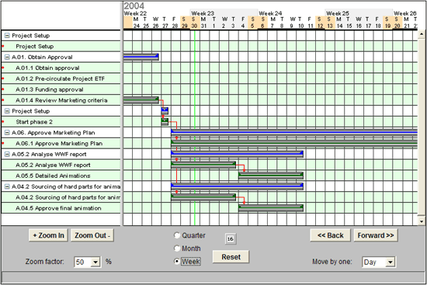
Gantt Chart

Slide 30
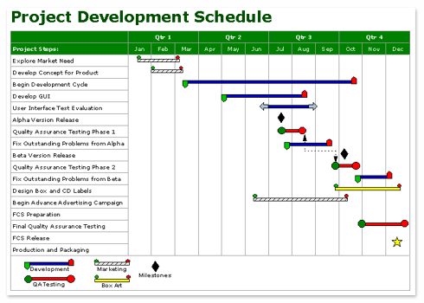

Slide 31
ข้อเสียของ Gantt Chart
คือ ไม่สามารถแสดงให้เห็นถึงความสัมพันธ์ของกิจกรรมต่างๆ และไม่สามารถบอกได้ว่าถ้ากิจกรรมที่เกิดขึ้นก่อนหน้าเกิดความล่าช้าแล้วจะมีผลกระทบกับกิจกรรมที่เกิดขึ้นทีหลังอย่างไร

Slide 32
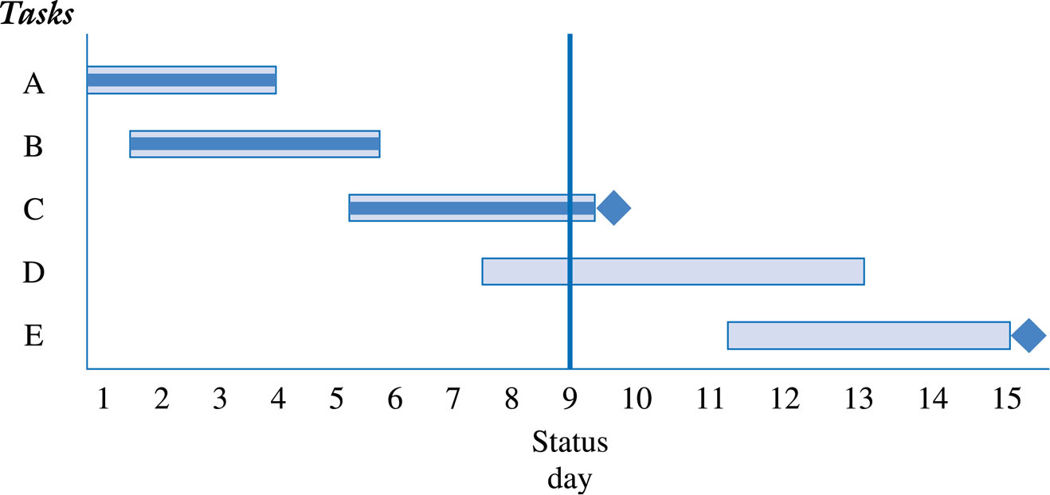
Gantt Chart Reporting Project’s Progress

Slide 33
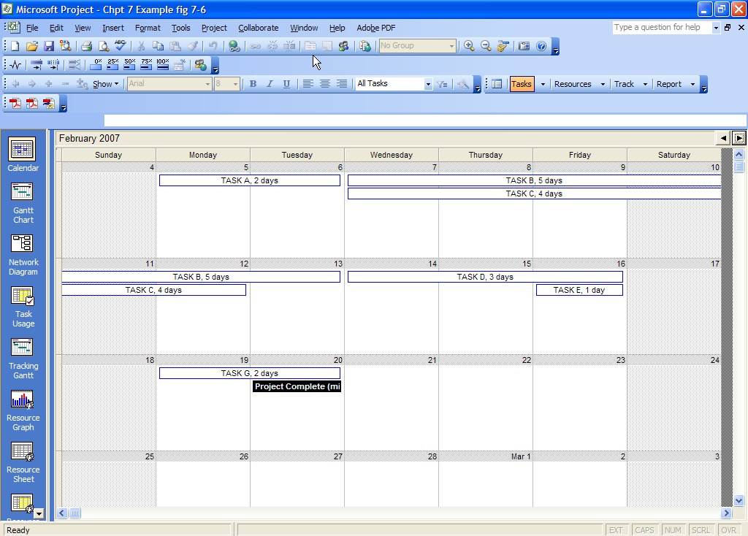
Microsoft Project 2003 Gantt Chart View

Slide 34
PERT/CPM
PERT (Project Evaluation Review Technique)
1. เป็นเทคนิคในการวิเคราะห์หรือประเมินเวลาที่ต้องใช้ในแต่ละกิจกรรมของโครงการ
2. แสดงเป็นแผนภาพกิจกรรมของโครงการที่เชื่อมโยงกันในลักษณะของเครือข่าย (ข่ายงาน)
3. โดยแต่ละกิจกรรมจะแทนด้วยเส้นลูกศร (Activity on Arch: AOA) และเชื่อมโยงกันด้วยวงกลม
4. กิจกรรม PERT เหมาะสำหรับโครงการใหม่ที่ไม่เคยเกิดขึ้นเลย
5. ไม่มีข้อมูลของโครงการเดิมในอดีตมาใช้เพื่อพยากรณ์เวลาของกิจกรรม
6. การกำหนดเวลากิจกรรมของ PERT Chart จึงเป็นการกำหนดในรูปของความน่าจะเป็น (Probabilistic)

Slide 35
CPM (Critical Path Method)
1. เป็นเทคนิคในการวิเคราะห์เส้นทางหรือกิจกรรมวิกฤติ
2. แสดงเป็นแผนภาพเครือข่ายของกิจกรรม
3. แสดงกิจกรรมด้วยสัญลักษณ์รูปวงกลม เรียกว่า “โหนด หรือรูปสี่เหลี่ยมเชื่อมโยงกันด้วยเส้น
ลูกศร (Activity on Node: AON)
4. CPM เหมาะสำหรับโครงการที่เคยเกิดขึ้นแล้วในอดีต
5. มีข้อมูลเพื่อกำหนดระยะเวลาของกิจกรรมได้เป็นที่แน่นอน (Deterministic)
6. มีการแสดงงานในลักษณะของ Node และความเกี่ยวเนื่อง (Dependency) ของงานแต่ละอันที่เกิดขึ้นอย่างชัดเจน
7. จุดเด่นของ PERT/CRM คือ การคำนวณหาเส้นทางวิกฤติในการดำเนินกิจกรรม ทำให้ผู้บริหารโครงการคำนวณหาเวลาได้หลายลักษณะ เช่น เวลาที่เร็วที่สุดของแต่ละกิจกรรม (Time Earliest : TE) เวลาที่ช้าที่สุดของแต่ละกิจกรรม (Time Latest : TL) เป็นต้น

Slide 36
PERT/CPM
TE = 11
TE = 18.5
TE = 22
2
5
8
TE = 5
6
TE = 13
1
5.5
1
4
5
6
2
5
3
3
6
7
TE = 11
TE = 18
TE = 21

Slide 37
PERT/CPM
เป็นเทคนิคการวางแผนและควบคุม project แสดงถึงความสัมพันธ์ของกิจกรรมต่างๆในโครงการในลักษณะข่ายงาน (Network) ช่วยตัดสินใจ เครื่องมือวิเคราะห์โครงการขนาดใหญ่+ซับซ้อน

Slide 38
แนวคิดและนิยามพื้นฐาน
Event,Node เหตุการณ์ หมายถึงเวลาใดเวลาหนึ่งในโครงการ เช่น การเริ่มต้นโครงการก็เป็นเหตุการณ์อย่างหนึ่ง ใช้วงกลมแสดงเหตุการณ์
activity กิจกรรม หมายถึง กิจกรรมที่เราต้องทำในโครงการ กิจกรรมทุกกิจกรรมจะต้องเริ่มต้นจาก event อย่างใดอย่างหนึ่ง และ ไปจบที่ event อื่น
dummy activity กิจกรรมหุ่น หมายถึง กิจกรรมที่ไม่มีงานต้องทำจริง แต่กำหนดขึ้นในแผนภาพเพื่อให้เกิดความสะดวกในการกำหนดหมายเลขให้แก่เหตุการณ์ และ เพื่อยึดโยงเหตุการณ์หนึ่งเข้ากับอีกเหตุการณ์หนึ่ง

Slide 39
แนวคิดและนิยามพื้นฐาน
Task, activity งานย่อย กิจกรรม ต้องใช้ทรัพยากรในการทำงาน
critical path วิถีวิกฤติ หมายถึง กิจกรรมต่าง ๆ ที่เชื่อมต่อเนื่องจากจุดตั้งต้นโครงการไปจนถึงจุดสิ้นสุดโครงการ และกิจกรรมเหล่านี้ล้วนเป็นกิจกรรมวิกฤติ
critical activity กิจกรรมวิกฤติ หมายถึงกิจกรรมที่อยู่บนวิถีวิกฤติ และเป็นกิจกรรมที่จะต้องทำให้เสร็จตามกำหนด หากไม่ทันจะทำให้โครงการล่าช้า

Slide 40
ตัวอย่าง Dummy activity
a
4
1
c
2
b
3
F=Dummy=d1

Slide 41
การเขียนข่ายงาน
a
1
b
3
2

Slide 42
กฎเกณฑ์การสร้างข่ายงาน
1. จุดเริ่มและสิ้นสุดเพียง 1 จุด
2. ลูกศรควรเป็นเส้นตรง(ความยาว ไม่ได้บอกถึงเวลาและทรัพยากร)
3. งาน 1 งาน แทนด้วย ลูกศร 1 เส้น
4. งาน 2 งาน เริ่มที่จุดเดียวกันจะสิ้นสุดที่เหตุการณ์หรือเวลาเดียวกันไม่ได้

Slide 43
ตัวอย่างโครงการหนึ่งมีงานที่ต้องทำดังนี้
งาน | ระยะเวลา(week) | งานที่ต้องทำก่อน
a | 1 | -
b | 4 | -
c | 2 | -
d | 1.5 | a,b
e | 5 | b,c

Slide 44
ภาพข่ายงาน
2
d
a
1
b
3
F=d1
5
G=d2
c
4
e

Slide 45
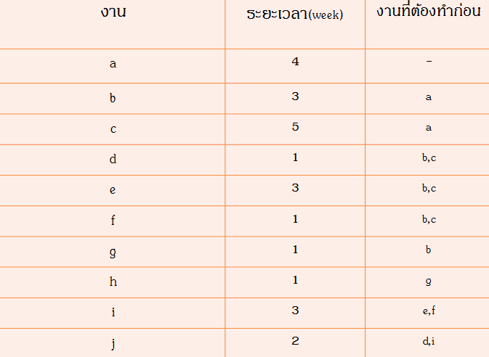
เส้นทางวิกฤต Critical Path
เส้นทางวิกฤต (Critical Path) คือ ขั้นตอนการทำงานตั้งแต่เริ่มต้นถึงสิ้นสุดโครงการเป็นระยะเวลาในการดำเนินโครงการมากที่สุด

Slide 46
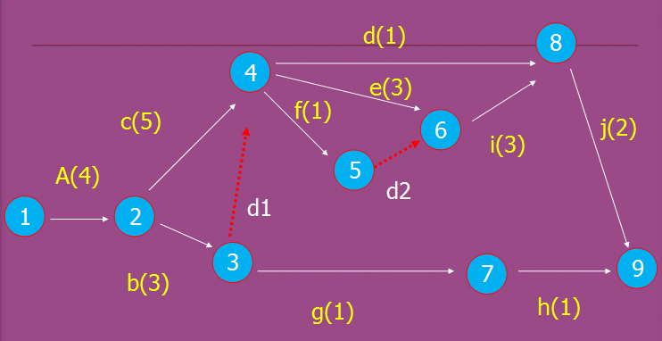
Critical Path

Slide 47
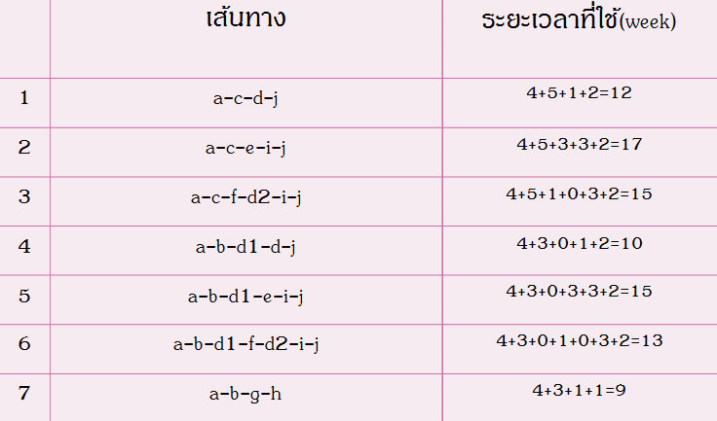
การคำนวณ

Slide 48
การคำนวณ
เส้นทางวิกฤตคือเส้นทาง 2 คือ a-c-e-i-j = 4+5+3+3+2=17 สัปดาห์

Slide 49
Project Network Diagram
1. Activity on the Node (AON)
2. Critical Path Analysis

Slide 50
Activity on the Node (AON)
เป็นแผนภาพแสดงกิจกรรมของโครงการที่เชื่อมโยงกันในลักษณะเครือข่าย (ข่ายงาน) ทำให้ทราบว่าจะต้องดำเนินกิจกรรมใดให้เสร็จสิ้นก่อนกิจกรรมถัดไปเช่นเดียวกับ AOA Chart แต่ AON จะแสดงกิจกรรมด้วยสัญลักษณ์รูปวงกลม (เรียกว่า “โหนด”) หรือรูปสี่เหลี่ยมเชื่อมโยงกันด้วยการกำหนดกิจกรรม
Predecessor activity เป็นกิจกรรมที่จะต้องทำเสร็จก่อน จึงดำเนินกิจกรรมต่อไปได้
Successor activity เป็นกิจกรรมที่จะต้องตามกิจกรรมอื่น ๆ ตามลำดับ
Parallel activity เป็นกิจกรรมที่จะต้องทำขนานกับกิจกรรมอื่น ๆ

Slide 51
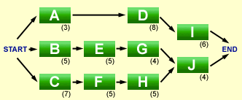
ทำการเปรียบเทียบได้ดังนี้
Task | Predecessors Tasks (Dependencies) | Time (Weeks)
A | - | 3
B | - | 5
C | - | 7
D | A | 8
E | B | 5
F | C | 5
G | E | 4
H | F | 5
I | D | 6
J | G - H | 4
AON

Slide 52
กิจกรรม
1. รวบรวมความต้องการ 5 วัน
2. ออกแบบรายงาน 6 วัน
3. ออกแบบหน้าจอ 6 วัน
4. ออกแบบฐานข้อมูล 2 วัน
5. จัดทำเอกสาร 5.5 วัน
6. เขียนโปรแกรม 5 วัน
7. ทดสอบโปรแกรม 3 วัน
8. ติดตั้งโปรแกรม 1 วัน

Slide 53
Activity on Node
ติดตั้ง
โปรแกรม
ออกแบบรายงาน
จัดทำเอกสาร
2
5
8
6
5.5
1
1
5
4
2
6
ออกแบบ
ฐานข้อมูล
5
3
3
6
7
ออกแบบหน้าจอ
เขียนโปรแกรม
ทดสอบ
โปรแกรม

Slide 54
ประโยชน์ของ PERT/CPM
1. ผู้วางแผนมีเวลาคาดคะเนปัญหา+ทางแก้ไข
2. เมื่อวางแผนในรูป Network เสร็จ ไม่ต้องกังวลกับการวางแผนอีก→ ใช้เวลาแก้ไข
3. มีระบบควบคุมและติดตามที่มีประสิทธิภาพ
4. สามารถคาดคะเนเวลาที่ใช้ในโครงการ
5. ทำให้ทราบทรัพยากรที่ต้องใช้ในโครงการ
6. ทำให้ทราบสายงานวิกฤต ซึ่งเป็นหัวใจของ CPM/PERT
7. ใช้เป็นแนวทางกับโครงการอื่น

Slide 55
กุญแจสู่ความสำเร็จในการบริหารโครงการ
Time
Cost
Scope
Quality
Project
Management
HR
Procurement
Integration
Risk
T
O
O
L
S
T
E
C
H
N
I
Q
U
E
S
Communication

Slide 56
สถานบัน PMI (Project Management Institute: PMI) ความสำเร็จในการบริหารโครงการ 9 ส่วน
1. การบริหารโครงการโดยรวม (Project Integration Management)
2. การบริหารขอบเขตของโครงการ (Project Scope Management)
3. การบริหารเวลาโครงการ (Project Time Management)
4. การบริหารต้นทุนโครงการ (Project Cost Management)
5. การบริหารคุณภาพโครงการ (Project Quality Management)
6. การบริหารทรัพยากรบุคคลของโครงการ (Project Human Resource Management)
7. การบริหารการสื่อสารในโครงการ (Project Communication Management)
8. การบริหารความเสี่ยงของโครงการ (Project Risk Management)
9. การบริหารการจัดซื้อของโครงการ (Project Procurement Management)

Slide 57
1. การบริหารโครงการโดยรวม (Project Integration Management)
เป็นงานบริหารที่ทำให้มั่นใจว่าการประสานการทำงานกันของทุก ๆ ฝ่ายมีความเหมาะสม ผู้บริหารโครงการจะมีหน้าที่ในการระบุข้อดี-ข้อเสียของวัตถุประสงค์ต่าง ๆ เพื่อเลือกเฉพาะวัตถุประสงค์ที่ตอบสนองความต้องการของผู้บริหารระดับสูง การบริหารโดยรวมเป็นงานบริหารที่ต้องเกี่ยวข้องกับบุคคลหลายฝ่ายและต้องอาศัยข้อมูลจากแผนงานการบริหาร

Slide 58
2. การบริหารขอบเขตของโครงการ (Project Scope Management)
เป็นงานบริหารเพื่อให้ขอบเขตของงานทั้งหมดในโครงการผู้บริหารโครงการมีหน้าที่ในการกำหนดว่างานใดควรหรือไม่ควรดำเนินการโดยการกำหนดโครงสร้างของาน (Work Breakdown Structure) ในแต่ละระยะของโครงการไว้ล่วงหน้า เพื่อใช้ในการตัดสินใจเลือกเฉพาะงานที่จำเป็น

Slide 59
3. การบริหารเวลาโครงการ (Project Time Management)
เป็นงานบริหารเพื่อให้ปิดโครงการได้ทันเวลาที่กำหนดไว้ในแผนงาน โดยผู้บริหารโครงการจะต้องทำ คือ
1. เริ่มต้นจากการกำหนดกิจกรรมที่ต้องการดำเนินการ
2. กำหนดความสัมพันธ์ระหว่างกิจกรรม
3. กำหนดระยะเวลาที่แต่ละกิจกรรมต้องการ
4. วิเคราะห์ลำดับขั้นตอนการดำเนินกิจกรรม
5. วิเคราะห์ระยะเวลาที่ใช้ และทรัพยากรที่ต้องใช้เพื่อจัดทำตารางโครงการ
6. ควบคุมการเปลี่ยนแปลงของตารางงาน

Slide 60
4. การบริหารต้นทุนโครงการ (Project Cost Management)
เป็นงานบริหารเพื่อให้โครงการใช้ต้นทุนไม่เกินงบประมาณที่ได้รับอนุมัติ ผู้บริหารโครงการจะเริ่มจากการประมาณการจำนวนทรัพยากรที่ต้องใช้
1. กำลังคน
2. วัสดุและอุปกรณ์
3. ราคาของทรัพยากร
4. ต้นทุนรวมทั้งหมด
5. ควบคุมการเปลี่ยนแปลงของต้นทุนและทรัพยากร

Slide 61
5. การบริหารคุณภาพโครงการ (Project Quality Management)
เป็นงานบริหารเพื่อให้ทุก ๆ กิจกรรมที่ดำเนินการในโครงการมีคุณภาพที่สุด ผู้บริหารโครงการต้องจัดทำเป็นระบบคุณภาพ (Quality System) ซึ่งรับผิดชอบในการสร้างคุณภาพให้เกิดขึ้น ประกอบด้วยงานคุณภาพ 4 ประการ
1. การวางแผนงานคุณภาพ (Quality Planning)
2. การรับประกันคุณภาพ (Quality Assurance)
3. การควบคุมคุณภาพ (Quality Control)
4. การปรับปรุงคุณภาพ (Quality Improvement)

Slide 62
6. การบริหารทรัพยากรบุคคลของโครงการ (Project Human Resource Management)
เป็นงานบริหารการใช้ทรัพยากรบุคคลของโครงการให้มีประสิทธิภาพและคุ้มค่ามากที่สุดทรัพยากรบุคคล หมายถึง ผู้มีส่วนได้ส่วนเสียในผลประโยชน์ของโครงการ ผู้สนับสนุน ลูกค้า และบุคคลกลุ่มอื่นที่เกี่ยวข้อง งานบริหารด้านนี้ คือ การจัดทีมงานของโครงการ
1. เริ่มจากการวางแผนโครงสร้างองค์กรของโครงการ
1.1 กำหนดบทบาท
1.2 หน้าที่รับผิดชอบ
1.3 สายบังคับบัญชา
2. มีการจัดหาทรัพยากรบุคคลตามบทบาทที่วางแผนไว้ และจัดตั้งทีมงาน

Slide 63
7. การบริหารการสื่อสารในโครงการ (Project Communication Management)
เป็นงานบริหารที่มีวัตถุประสงค์เพื่อให้การทำรายงาน การเก็บรวบรวมข้อมูล การเผยแพร่ การจัดเก็บ และการส่งข้อมูลข่าวสารไปยังปลายทางถูกต้อง แม่นยำ และเหมาะสมการบริหารการสื่อสารยังเป็นงานที่ต้องเตรียมการติดต่อประสานงานระหว่างบุคคล การเชื่อมโยงแนวความคิดและสารสนเทศ เพื่อนำไปสู่ความสำเร็จของโครงการ ผู้บริหารต้องเริ่มด้วย
1. การวางแผนการติดต่อสื่อสาร (Communication Planning: กำหนดว่ากลุ่มบุคคลใดต้องการ2
ข้อมูลประเภทไหน ในรูปแบบใด)
2. กำหนดการกระจายข้อมูลไปยังบุคคลแต่ละกลุ่ม (Information Distribution)
3. จัดทำรายงาน (Performance Reporting)
4. จัดทำรายงานเพื่อการปิดงานแต่ละระยะ (Administrative Closure)

Slide 64
8. การบริหารความเสี่ยงของโครงการ (Project Risk Management)
1. การกำหนดปัจจัยเสี่ยง (Risk Identification)
2. การวิเคราะห์ความเสี่ยง (Risk Analysis)
3. การวางแผนความเสี่ยง (Risk Planning)
4. การติดตามความเสี่ยง (Risk Monitoring)
5. การแก้ปัญหาความเสี่ยง (Risk Resolving)

Slide 65
9. การบริหารการจัดซื้อของโครงการ (Project Procurement Management)
เป็นกระบวนการจัดซื้อฮาร์ดแวร์ ซอฟต์แวร์ และว่าจ้างให้บุคคลภายนอกผลิตซอฟต์แวร์ให้ มี 4 ขั้นตอน ได้แก่
1. การวางแผนจัดซื้อจัดจ้าง (Procurement Planning)
2. การดำเนินการจัดซื้อจัดจ้าง (Procurement Execution)
3. การทำสัญญา (Contracting Procurement)
4. การยุติสัญญา (Closing the Contract)

